Slide 1
আজকের পাঠে
সবাইকে শুভেচ্ছা

Slide 2
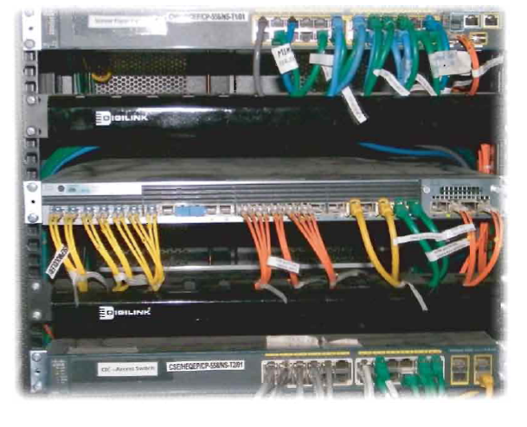
পরিচিতি
শ্রেণি: ৮ম
বিষয়: তথ্য ও যোগাযোগ প্রযুক্তি
অধ্যায়: ২য়,পাঠ-৮
সময়: ৫০ মিনিট।
তারিখ: ০১/০১/২০২১ ইং
মোঃ গোলাম সরোয়ার
সহকারী শিক্ষক(কম্পিউটার)
দক্ষিণ খাওক্ষীর মেহেদীয়া দাখিল মাদ্রাসা

Slide 3
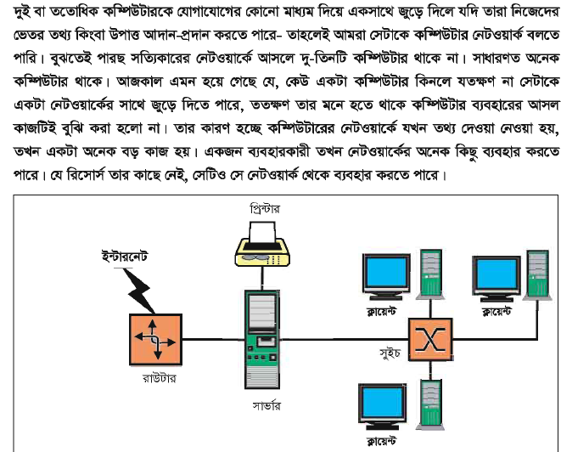
নিচের ছবিগুলো লক্ষ্য করঃ

Slide 4
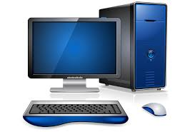
আজকের পাঠ
কম্পিউটার নেটওয়ার্ক

Slide 5
শিখনফল
এই পাঠ শেষে শিক্ষার্থীরা
কম্পিউটার নেটওয়ার্ক কী তা বলতে পারবে
নেটওয়ার্ক সংশ্লিষ্ট বিভিন্ন যন্ত্রপাতির কাজ ব্যাখ্যা করতে পারবে
কম্পিউটার নেটওয়ার্ক ব্যাখ্যা করতে পারবে

Slide 6
এটা কিসের ছবি বলতে পারবে ।
এটা কিসের ছবি বলতে পারবে ।
কম্পিউটার
কম্পিউটার নেটওয়ার্ক
দুই বা ততোধিক কম্পিউটারকে যোগাযোগের কোন মাধ্যম দিয়ে এক সাথে জুড়ে দিলে যদি তারা নিজেদের ভিতর তথ্য উপাত্ত দেওয়া নেওয়া করতে পারে তাকে আমরা কম্পিটার নেটওয়ার্ক বলি ।

Slide 7
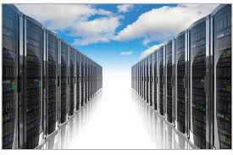
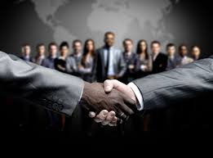
এটা কিসের ছবি
এটা কিসের ছবি
সার্ভার
ক্লায়েন্ট
সার্ভার একটা শক্তিশালি কম্পিটার নেটওয়ার্ক, যেটা অন্য কম্পিটারের সেবা দিয়ে থাকে ।
কেউ যদি অন্য কারো সেবা নেয় তখন তাকে ক্লায়েন্ট বলে। কম্পিটার নেটওয়ার্কএর ক্লায়েন্ট শব্দটার অর্থ মোটামোটি সেরকম ।

Slide 8
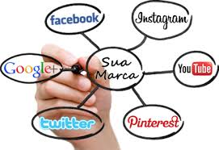
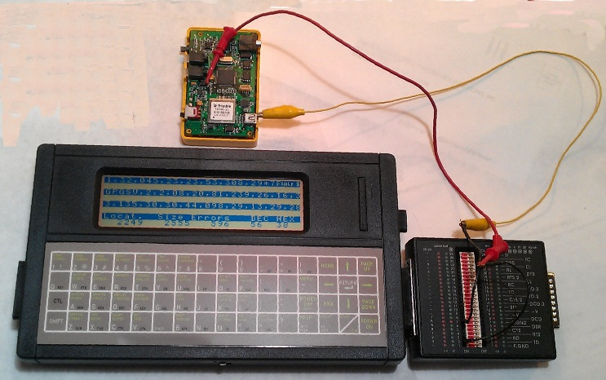
এটা কিসের ছবি
এটা কিসের ছবি
মিডিয়া
এডাপ্টার
যে প্রযুক্তি ব্যবহার করে কম্পিউটার গুলিকে একসাথে জুড়ে দেওয়া হয় সেটাই মিডিয়া । যেমন বৈদ্যুতিক তার অপটিক্যল ফাইবার ইত্যদি মিডিয়া হতে পারে ।

Slide 9
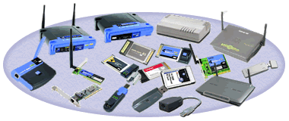
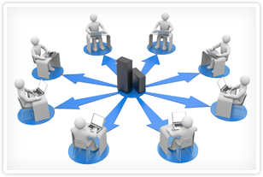
এখানে কি দেখতে পাচ্ছ
এখানে কি দেখতে পাচ্ছ
নেটওয়ার্ক এডাপটার
রিসোর্স

Slide 10
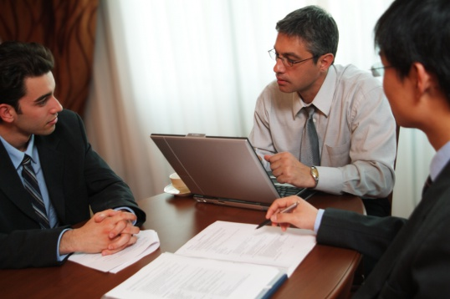
এখানে কি দেখা যাচ্ছে
এখানে কি দেখা যাচ্ছে
প্রটোকলস
ইউজার

Slide 12
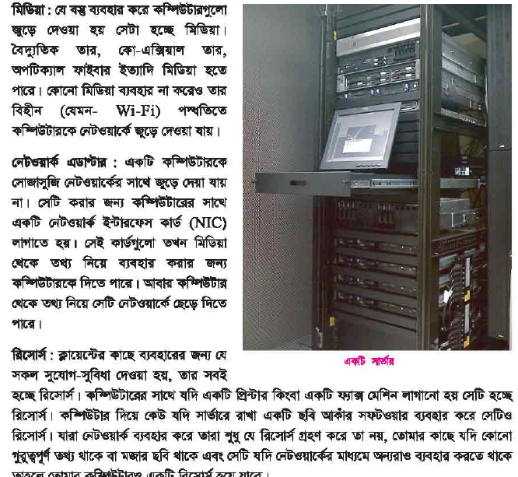

Slide 13
দলিয় কাজ-১
আমাদের বিদ্যালয়ের জন্য কি কি রিসোর্সের প্রয়োজন একটা তালিকা তৈরি কর
দলিয় কাজ-২
নেটওয়ার্কের সাথে সম্পর্ক আছে এমন যন্ত্রপাতি গুলোর নাম লেখ।

Slide 14
মূল্যায়ন
১।মিডিয়া বলেতে কি বুঝ?
২।সার্ভার বলতে কি বুঝ?
৩।ইউজার বলতে কি বুঝ?

Slide 15
বাড়ির কাজ
সার্ভার, ক্লায়েন্ট, মিডিয়া, এডাপ্টার, রিসোর্স, ইউজার, ও প্রটোকল সম্পর্কে বাসায় লিখে আনবে।

Slide 16
ধন্যবাদ

